Slide 1
mag. Stane Merše
mag. Edvard Košnjek
mag. Andreja Urbančič Matjaž Česen
Tadeja Janša
Ana Marija Udovič
mag. Zvone Košnjek
Prenova NEPN 2024 in vodik
GZS, Ljubljana
10.6. 2024

Slide 2
Konzorcij za posodobitev NEPN
Razsežnosti energetske unije
Vodilni partner konzorcija:
Razogljičenje
NEPN ključni akcijski dokument energetske in podnebne politike RS
(do leta 2030 pogled 2040)
Energetska učinkovitost
Energetska varnost
Notranji trg energije
Raziskave, inovacije in konkurenčnost

Slide 3
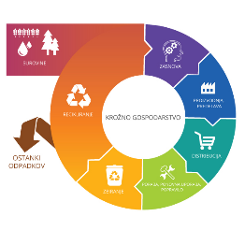
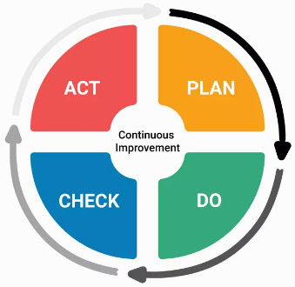
Usmeritve posodobitve NEPN
NEPN 2024
Povečanje izvedljivosti (ukrepov) NEPN
Energetska in snovna učinkovitost
Opuščanje fosilnih virov
Domači viri OVE in nizkoogljični viri
Krepitev zmogljivost, povezovanje sodelovanje, raziskave in inovacije.
do leta 2030 vsaj 3,5% BDP vsaj 1,25% jav. sred.
Vir. https://kanbanize.com
Zanesljivost in konkurenčnost oskrbe z energijo
Podnebna nevtralnost do leta 2050 (ZVO2, DPS)

Slide 4
Glavni cilji podnebno energetske politike NEPN
 | Slovenija |  | EU
CILJI 2030 | NEPN 2020 | Posodobitev NEPN 2024
Podnebje
Skupne emisije TGP Zmanjšanje glede na leto 2005 | -36% | -55% 2033 -35% 2030 | 55%
Emisije TGP neETS | -20% (-15%) | 28% (-27%) | -40%
Obnovljivi viri energije
Delež OVE v bruto končni rabi | 27% | 33% | >42,5
Učinkovita raba energije
Raba končne energije | 54,9TWh | 50,2 TWh -11,1% | -11,7%

Slide 5
Zasnova scenarijev
Dodatni ukrepi (DU) »URE na prvem mestu« + OVE
Do 2030 en scenarij
Široka potrošnja Gospodinjstva, Storitve
Industrija
Obstoječi ukrepi (OU)
V izvajanju 1.6.2021
Promet
Lokalna oskrba SDO, razpršena proizvodnja
SE + VE: manjši obseg po letu 2035
Jedrski
JE+OVE (DU-JE)
Obnovljivi 100% OVE (DU-OVE)
Centralna oskrba z električno energijo in plini

Slide 6
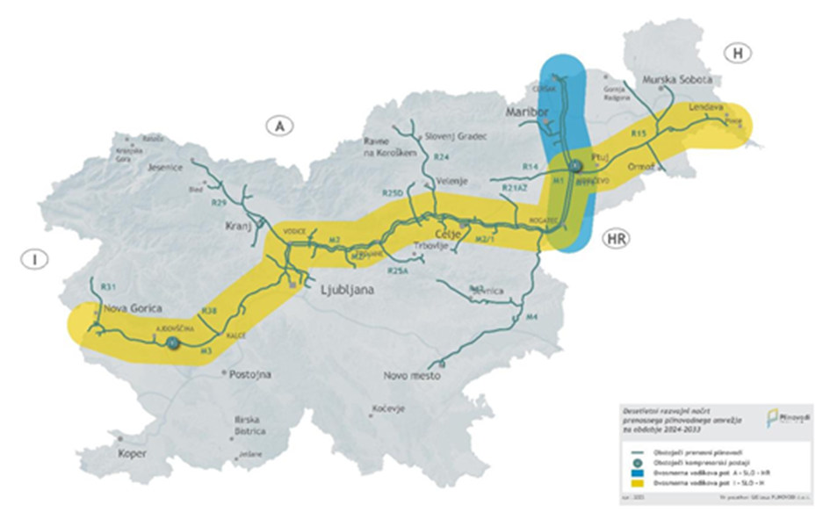
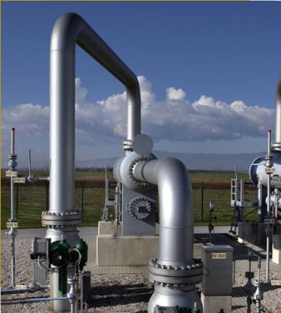
Cilji in usmeritve pri rabi in oskrbi s plini
URE na prvem mestu:
Nove tehnologije v industriji
Odvečna toplota
Prehod na OVE in NO pline:
vsaj 10% do leta 2030 (100% do 2050)
vsaj 5% domača proizvodnja
diverzifikacija dobavnih virov in poti
Izgradnja in prilagajanje infrastrukture vodiku in povezovanje v regiji že do leta 2030 – 2035
Spodbude za domačo proizvodnjo vodika, biometana idr.
Vsaj 5% do leta 2030 (120 GWh_{BM}, 240 GWh_{H2})
Vodikova strategija (~100 mioEUR_{inv} in ~ 100 mioEUR spodbud do 2030)

Slide 7
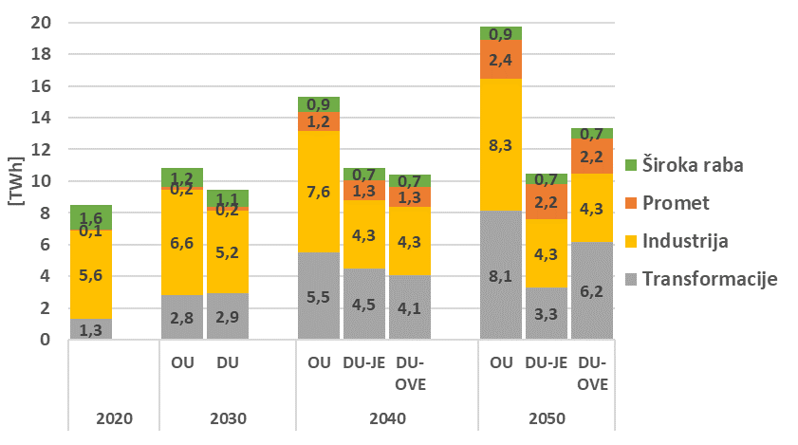
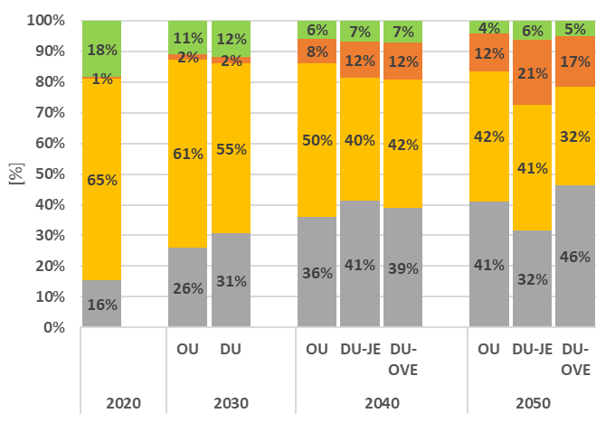
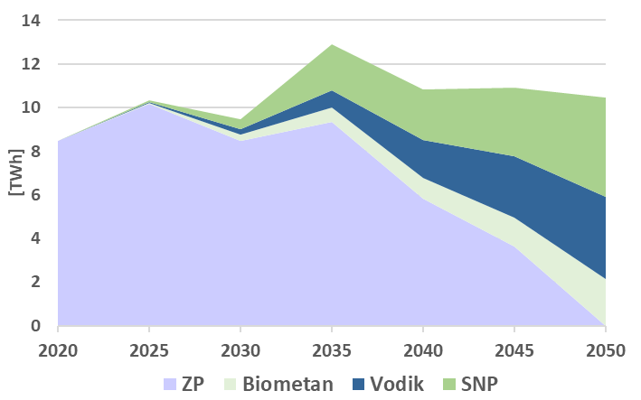
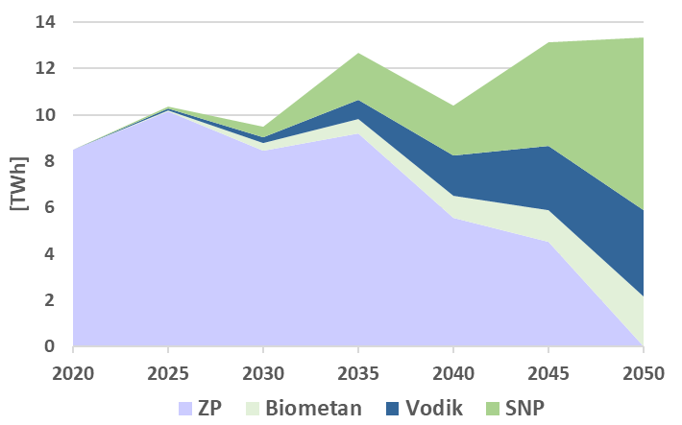
Raba plinastih goriv - bilance
Raba plinov 10 - 13 TWh
Proizvodnja EL po izstopu iz premoga !?
Struktura OVE in NO plinov ?
DU-JE DU-OVE

Slide 8
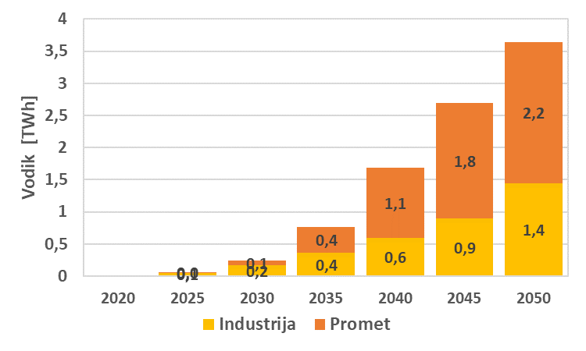
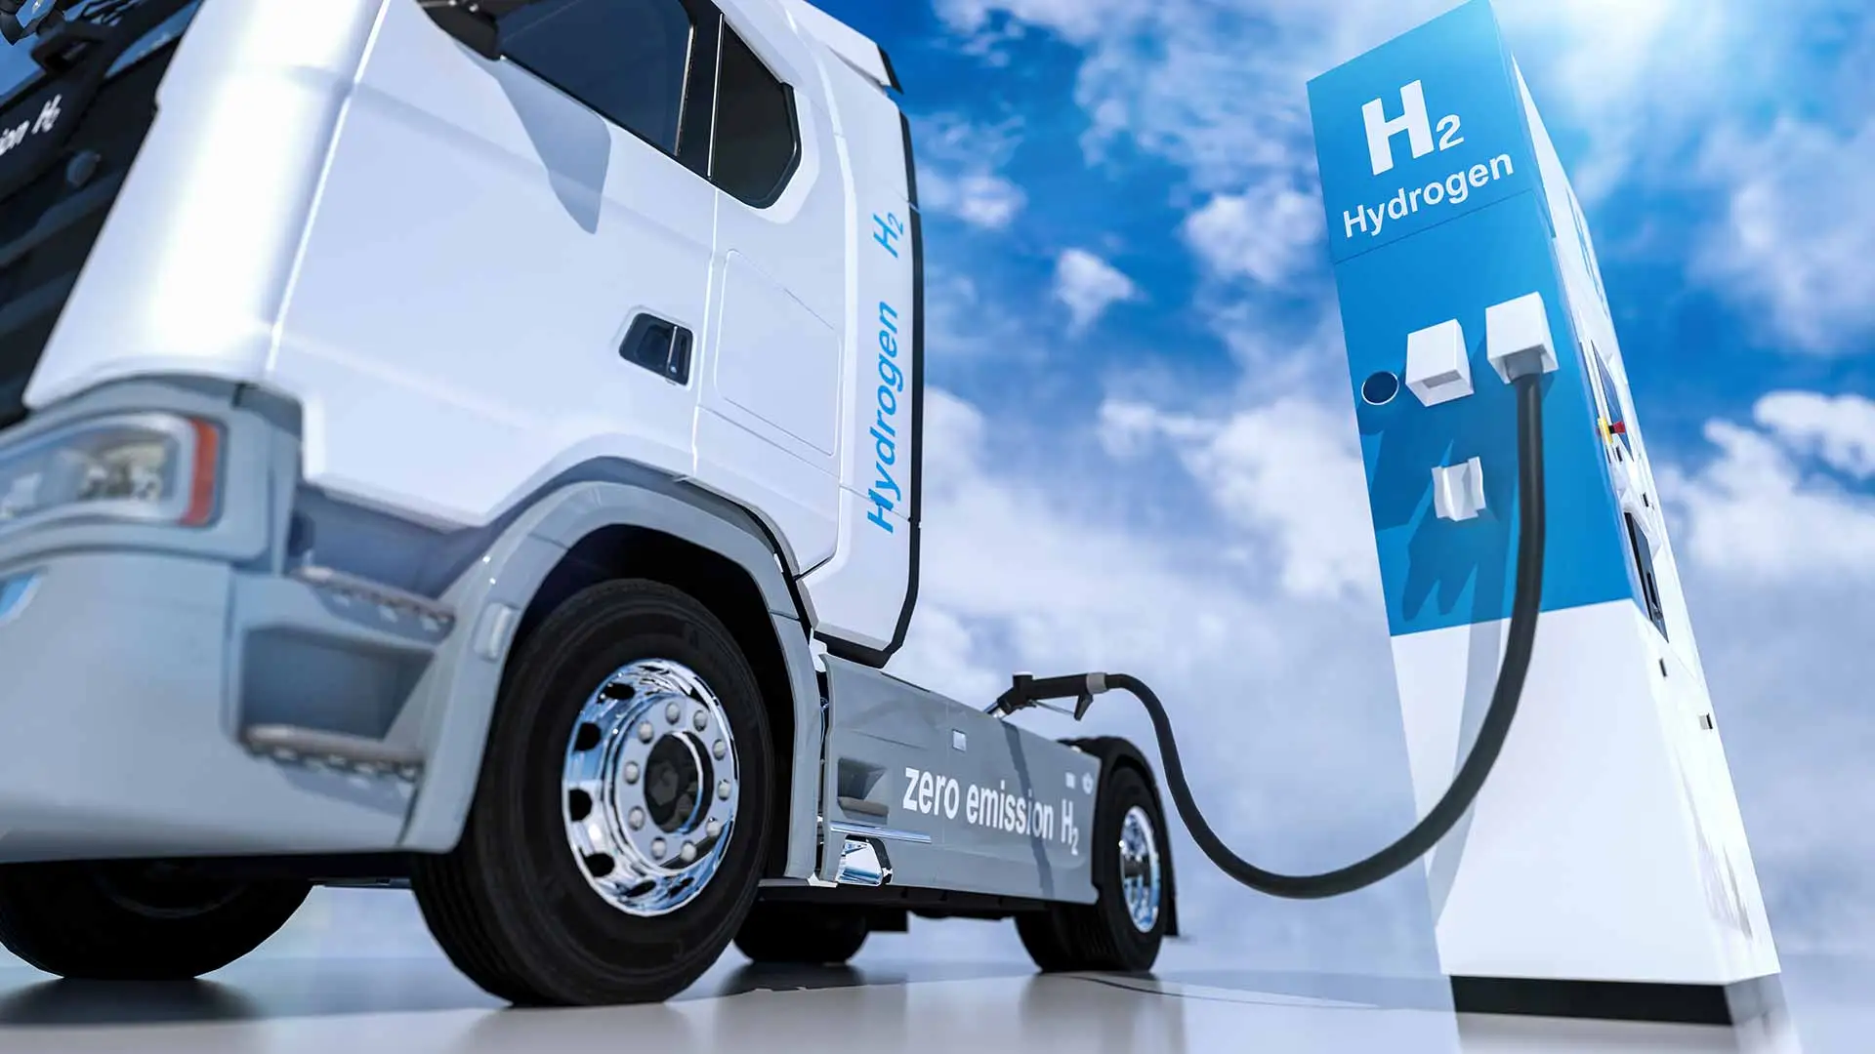
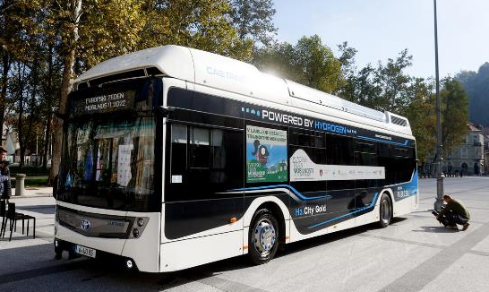
Ocena sektorske končne rabe vodika
Težka tovorna vozila in avtobusi, industrijski procesi
SPTE

Slide 9
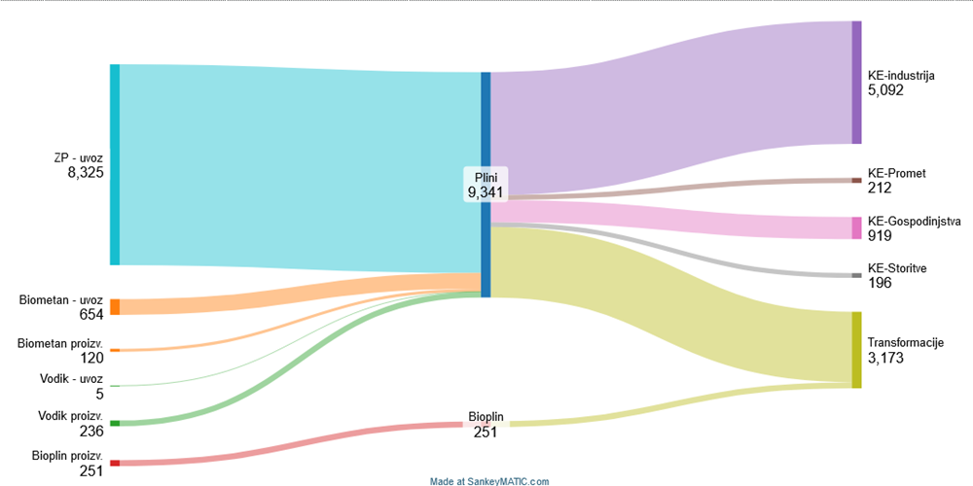
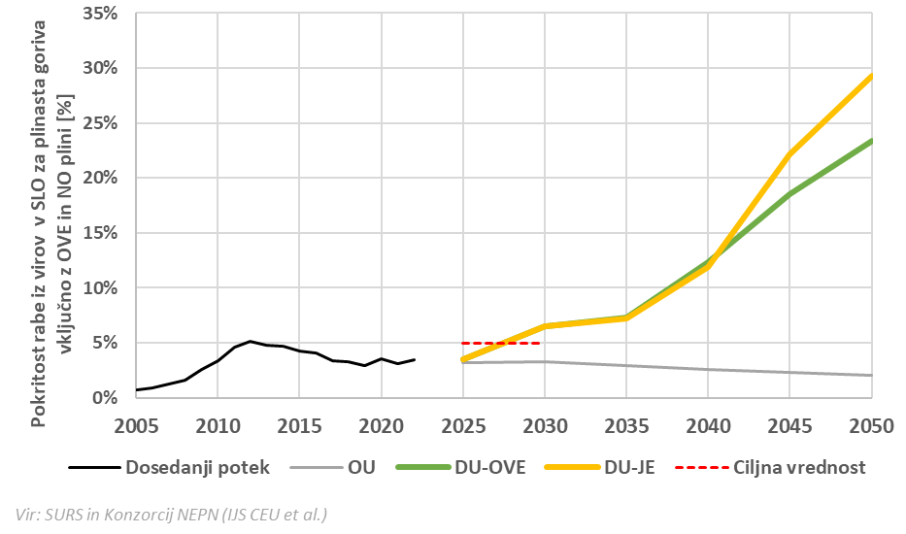
Oskrba s plini
2030
Postopno povečevanje domače proizvodnje OVE in NO plinov in zmanjševanje uvozne odvisnosti

Slide 10
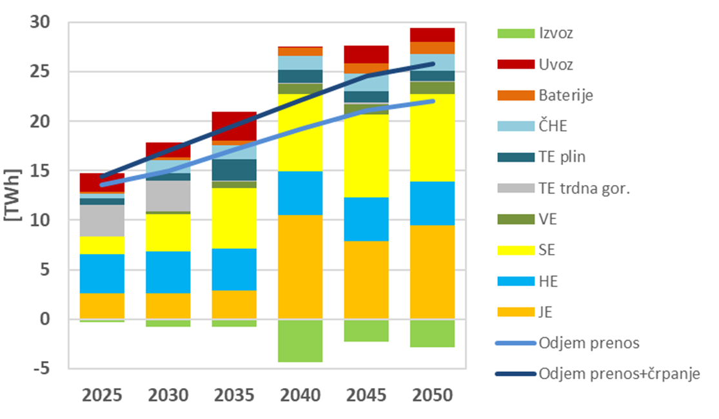
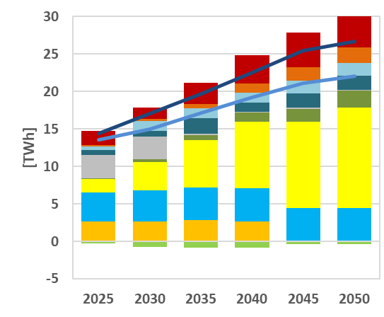
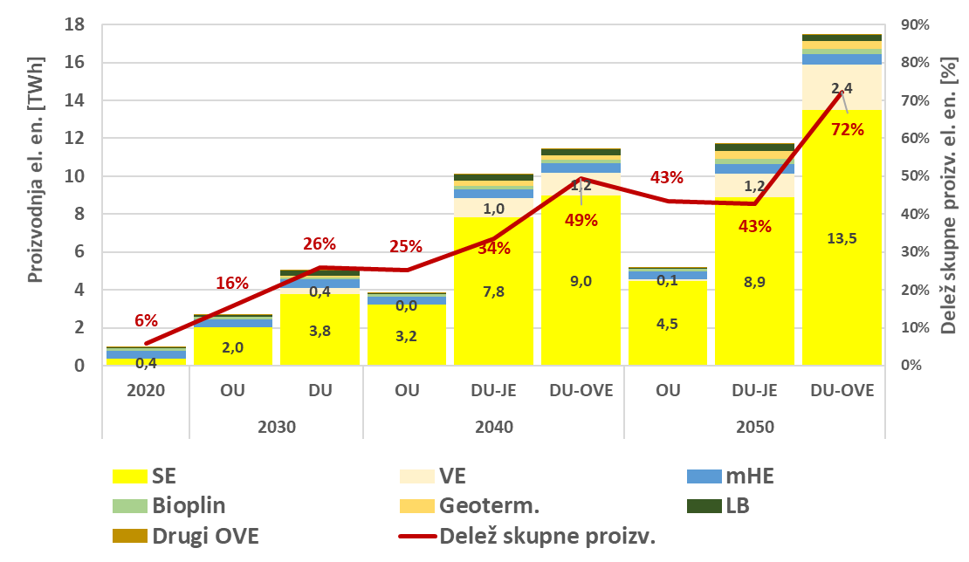
Oskrba z električno energijo
DU-JE DU-OVE
Nove kapacitete do 2040:
110 MW HE, ČHE: 440 MW,
Strateške kapac. 500 MW plin
DU-JE: 1.100 MW
1000 MW baterij. hranilnikov + elektrolizerji
Prilagajanje odjema!
Lokalna proizvodnja prevzema veliko večji delež v skupni proizvodnji električne energije!

Slide 11
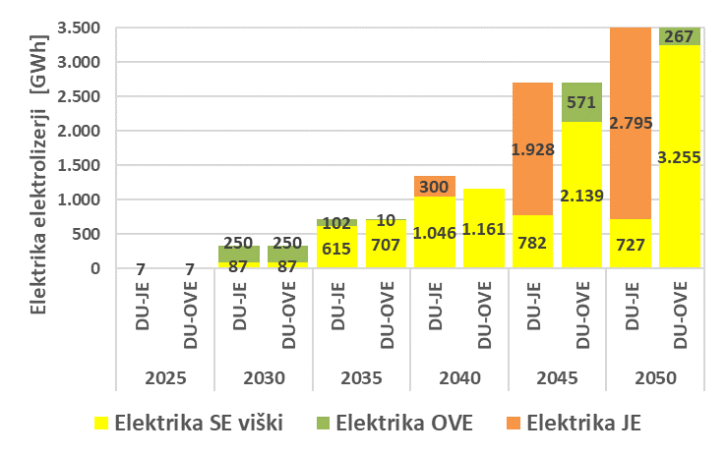
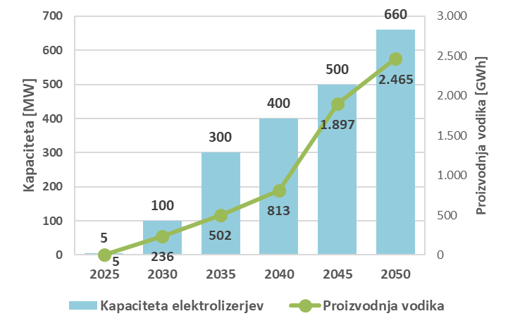
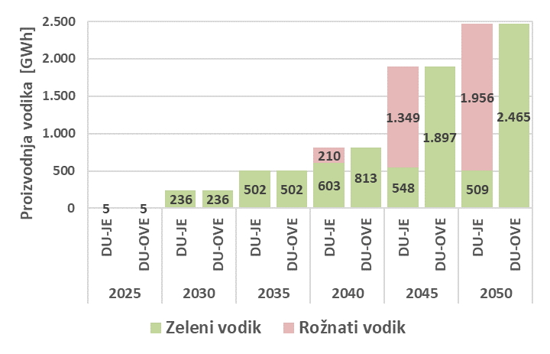
Proizvodnja vodika
Viri električne energije za proizvodnjo vodika
Vrste vodika
Projekcije povzete po Predlogu Vodikove strategije RS

Slide 12
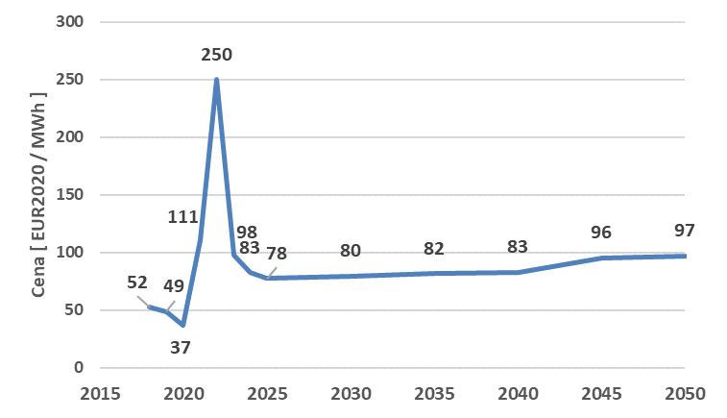
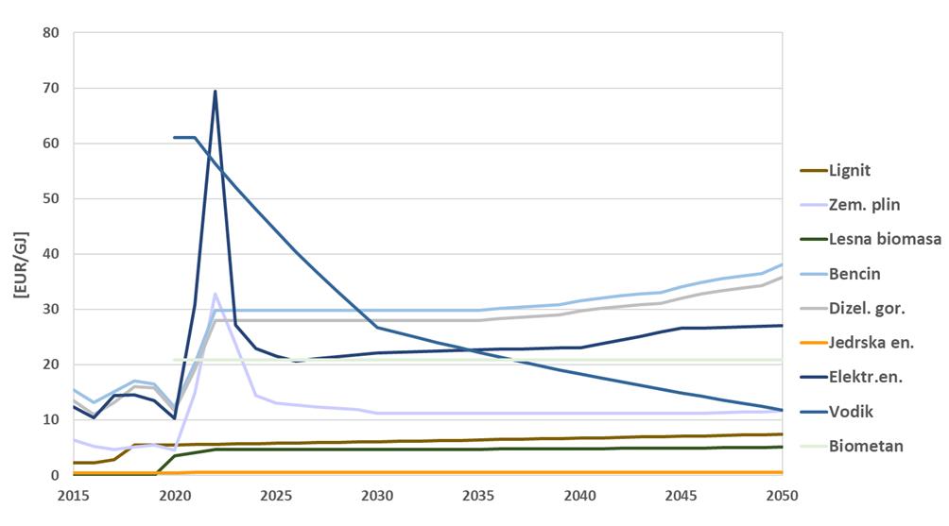
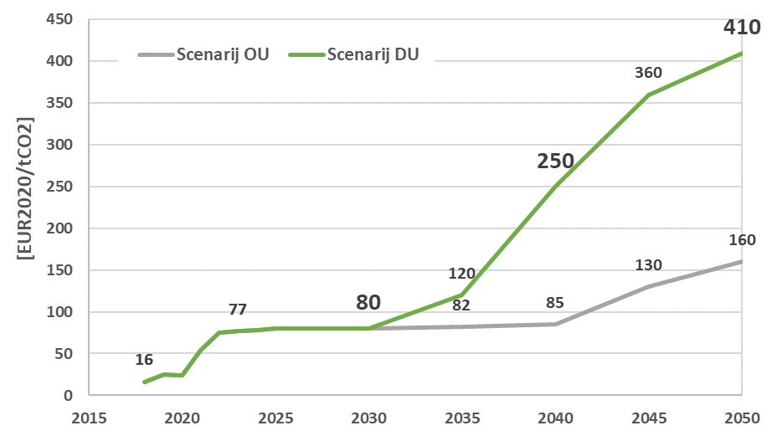
Ekonomika – projekcije cen energije
Projekcija regionalne tržne cene električne en.
Projekcija mednarodnih cen energentov
H2
Projekcija kuponov ETS
?

Slide 13
Krepitev zmogljivost, povezovanje, sodelovanje, raziskave in inovacije
Povečanje vlaganj v raziskave in razvoj najmanj 3,5% BDP, od tega 1,25% BDB javnih sredstev do leta 2030
Usposabljanje in izobraževanje!!!
Večja vlaganja v razvoj človeških virov in potrebnih novih znanj
Spodbujanje raziskovalno-razvojnih aktivnosti v vseh sektorjih
Podpora razvoja inovacij in naprednih tehnoloških rešitev in storitev

Slide 14
Do leta 2030 je samo še 6 let – za doseganje ciljev potrebno ukrepati takoj!
Do leta 2050 je samo 26 let – kar delamo danes, bo imelo pozitivne in negativne učinke tudi v letu 2050 - ne priklepajmo uporabnikov na neučinkovite in ogljične rešitve!

